Slide 1
Prądnice prądu stałego
Prądnice prądu stałego są obecnie coraz rzadziej stosowane, gdyż wypierają je statyczne przetwornice tyrystorowe o większej sprawności.
Właściwości ruchowe prądnic najczęściej określa się za pomocą charakterystyk, podających związki między wymienionymi wielkościami.
Ze względu na niewielką zmienność prędkości silników napędowych można uznać, że prądnice pracują przy praktycznie stałej prędkości, dlatego charakterystyki są sporządzane przy n = const.

Slide 2
Prądnice prądu stałego
Charakterystyki te to:
charakterystyka biegu jałowego E = f(I_{f}) przy n = const; I_{a} = 0
charakterystyka obciążenia U = f(I_{f}) przy n = const; I = const
charakterystyka zewnętrzna U= f(I) przy n = const; I_{f}= const
charakterystyka regulacyjna I_{f} = f(I) przy n = const; U = const

Slide 3
Prądnice prądu stałego
Prądnice prądu stałego, ze względu na różne sposoby wzbudzenia, dzieli się na obcowzbudne i samowzbudne: bocznikowe, szeregowo-bocznikowe i szeregowe.
Każda z tych prądnic ma inne właściwości ruchowe, a więc ich charakterystyki różnią się nieco między sobą.

Slide 4
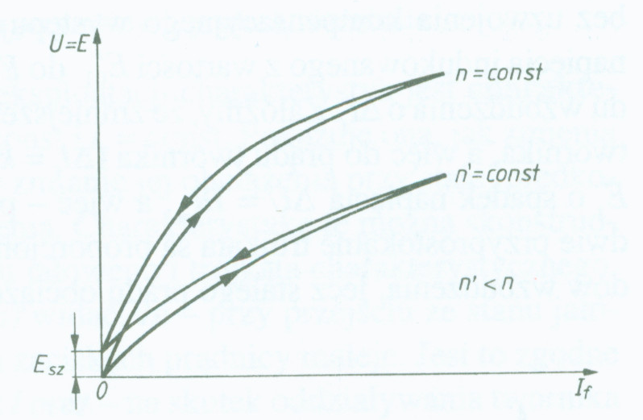
Prądnice prądu stałego
Charakterystyką identyczną dla wszystkich prądnic jest charakterystyka biegu jałowego

Slide 5
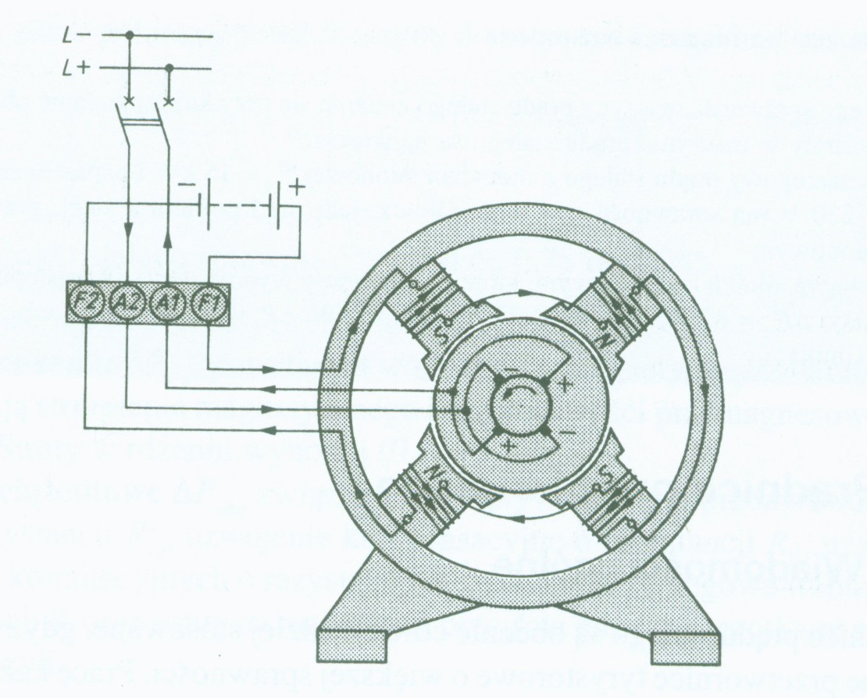
Prądnica obcowzbudna

Slide 6
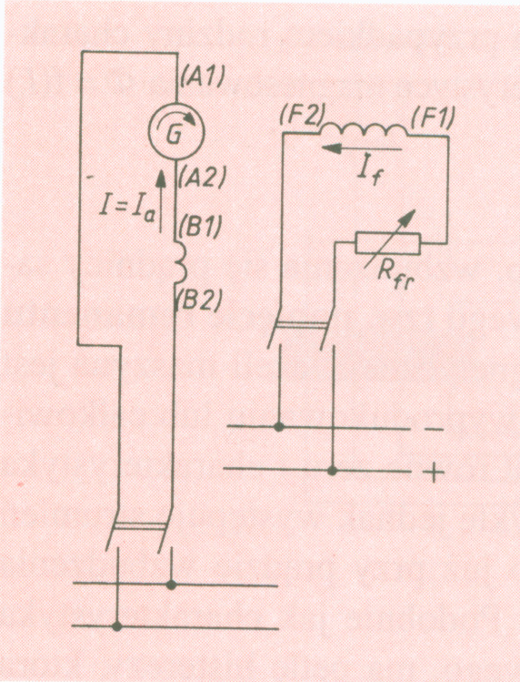
Prądnica obcowzbudna
Schemat połączeń prądnicy obcowzbudnej

Slide 7
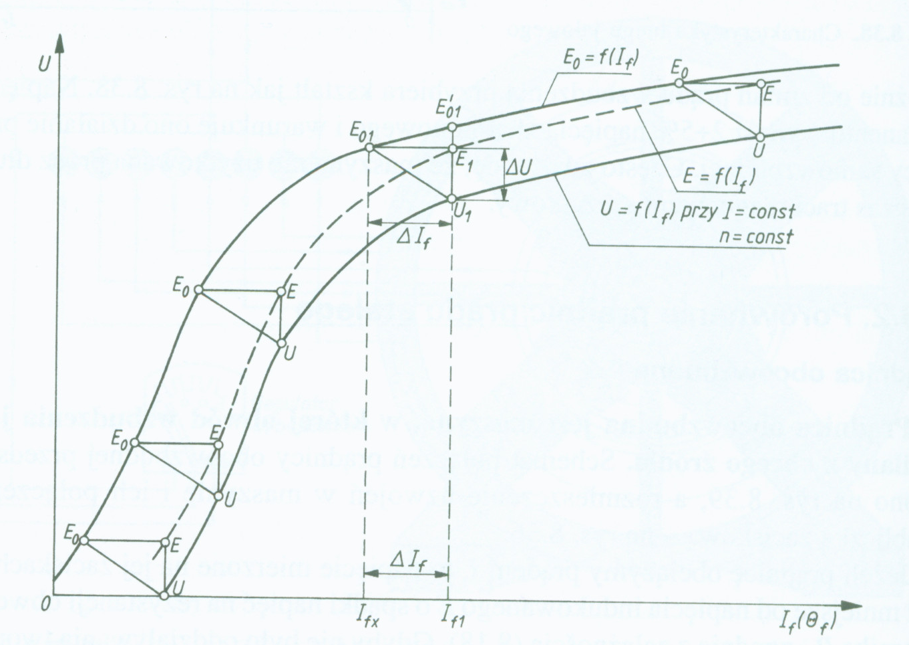
Prądnica obcowzbudna
Konstrukcja charakterystyki obciążenia

Slide 8
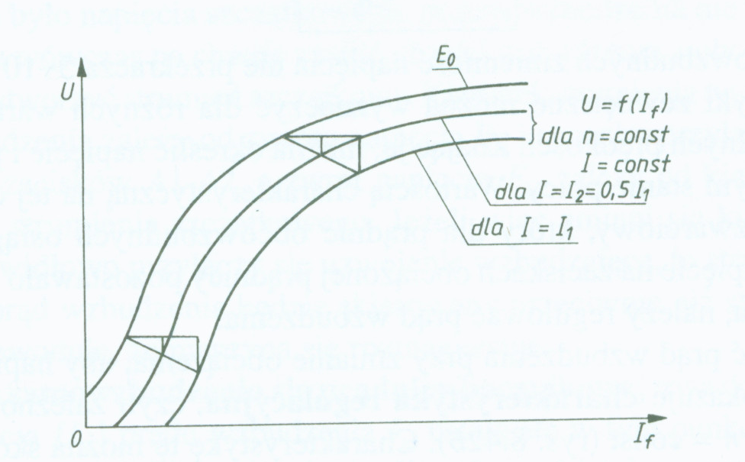
Prądnica obcowzbudna
Rodzina charakterystyk obciążenia przy różnych prądach obciążenia

Slide 9
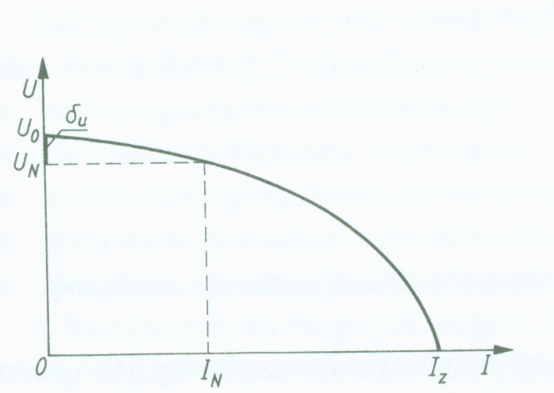
Prądnica obcowzbudna
Charakterystyka zewnętrzna. Pokazuje , jak zmienia się napięcie na zaciskach prądnicy przy zmianie obciążenia przy stałej prędkości obrotowej i stałym prądzie wzbudzenia

Slide 10
Prądnica obcowzbudna
Zmianę napięcia przy zmianie obciążenia od stanu jałowego do obciążenia znamionowego nazywa się zmiennością napięcia

Slide 11
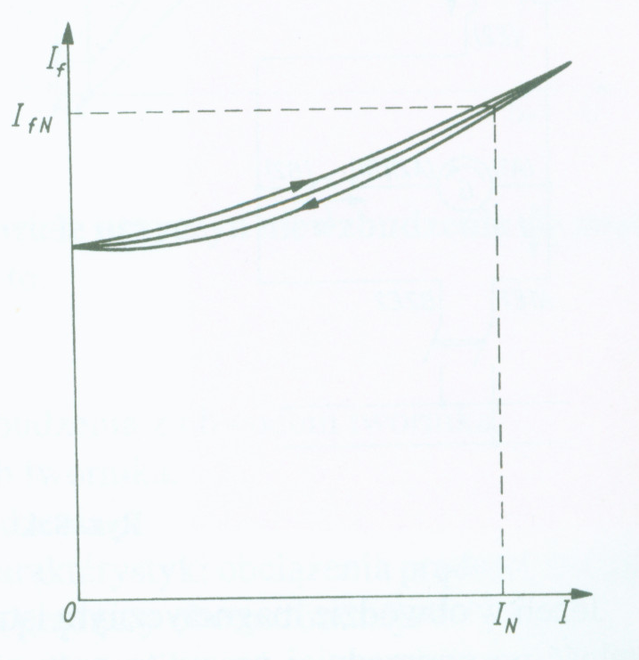
Prądnica obcowzbudna
Charakterystyka regulacyjna pokazuje jak regulować prąd wzbudzenia przy zmianie obciążenia, aby napięcie pozostawało stałe,

Slide 12
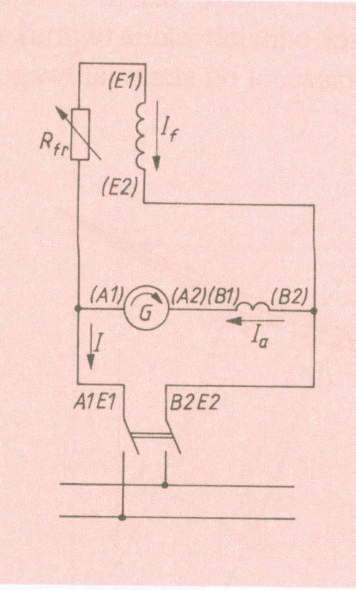
Prądnica bocznikowa
W prądnicy bocznikowej uzwojenie wzbudzające jest połączone równolegle z uzwojeniem twornika
Prądnica bocznikowa jest jedną z prądnic samowzbudnych,

Slide 13
Prądnica bocznikowa
Jeżeli w obwodzie magnetycznym istnieje magnetyzm szczątkowy, jako pozostałość płynie prąd I_{f}, który wytwarza strumień magnetyczny.
Jeżeli kierunek tego strumienia jest zgodny z kierunkiem strumienia szczątkowego, to strumień w maszynie ulega zwiększeniu, wzrasta napięcie indukowane i prąd wzbudzenia, co powoduje dalszy wzrost strumienia aż maszyna wzbudzi się do pełnego napięcia.
Gdyby nie było napięcia szczątkowego, proces wzbudzenia nie mógłby nastąpić; należałoby wówczas na chwilę zasilić obwód wzbudzenia z obcego źródła napięcia, aby wytworzyć strumień szczątkowy

Slide 14
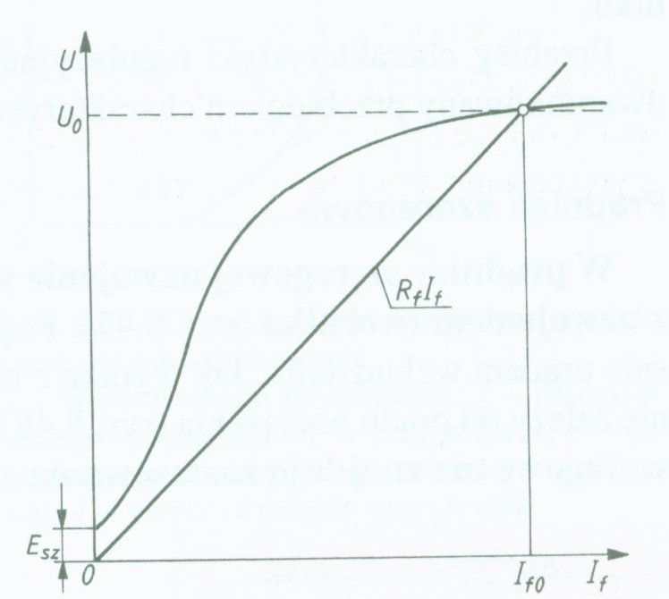
Prądnica bocznikowa
Proces samowzbudzenia się prądnicy bocznikowej trwa do chwili, gdy wartość napięcia U₀ i prądu wzbudzenia I_{f0} ustalą się w tym punkcie, gdzie krzywa U = f(I) i prosta R_{f}I_{f} się przecinają

Slide 15
Prądnica bocznikowa
może być wiele przyczyn niewzbudzenia się prądnicy bocznikowej. Najbardziej typowe to:
- brak magnetyzmu szczątkowego,
- niewłaściwy kierunek wirowania,
- niewłaściwe połączenie obwodu wzbudzenia z obwodem twornika,
- przerwa w obwodzie wzbudzenia lub twornika,
zbyt duża rezystancja obwodu wzbudzenia.

Slide 16
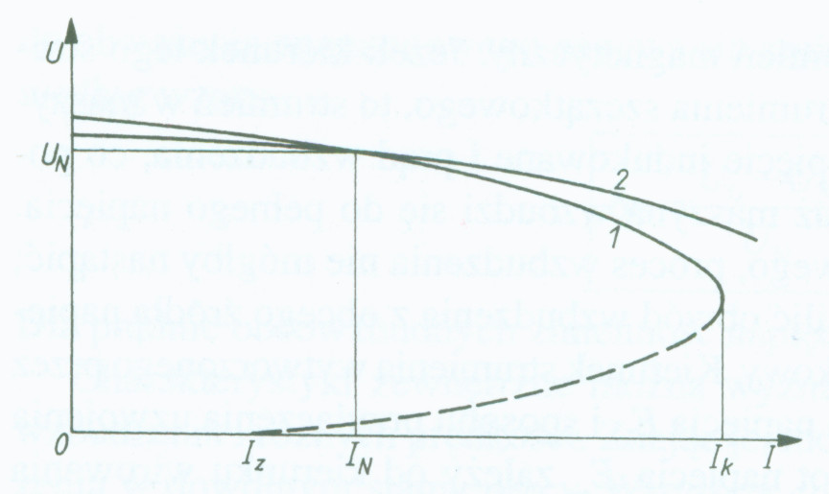
Prądnica bocznikowa
Charakterystyka zewnętrzna prądnicy bocznikowej 1 i obcowzbudnej 2 (dla porównania)

Slide 17
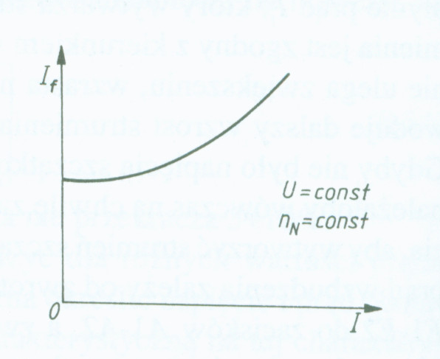
Prądnica bocznikowa
Charakterystyka regulacyjna prądnicy bocznikowej

Slide 18
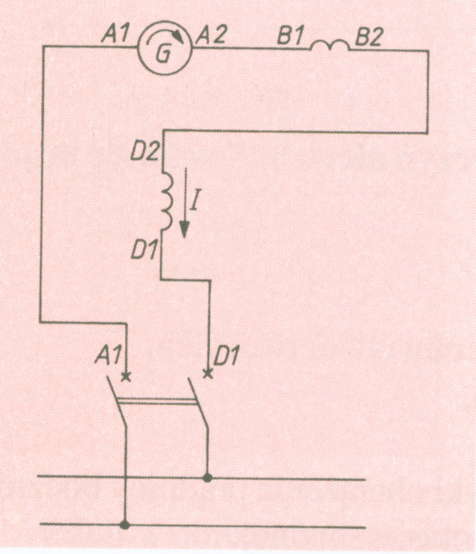
Prądnica szeregowa
W prądnicy szeregowej uzwojenie wzbudzające jest połączone szeregowo z uzwojeniem twornika

Slide 19
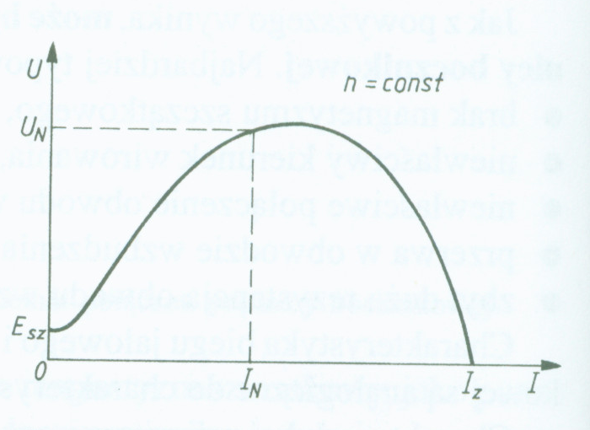
Prądnica szeregowa
Prąd obciążenia tej prądnicy jest jednocześnie prądem wzbudzenia. Jak wynika z charakterystyki zewnętrznej napięcie silnie zależy od prądu obciążenia . Jest to niekorzystne i dlatego prądnice szeregowe nie znajdują zastosowania.

Slide 20
Prądnica szeregowo-bocznikowa
Zaletą prądnicy bocznikowej w porównaniu z obcowzbudną jest to, że nie wymaga ona oddzielnego źródła do zasilania obwodu wzbudzenia, natomiast wadą jej jest silne zmniejszanie się napięcia przy wzroście obciążenia.
Wadę tę można wyeliminować wprowadzając oprócz uzwojenia bocznikowego drugie uzwojenie wzbudzające, połączone szeregowo z twornikiem, a zasilane w taki sposób, aby obydwa przepływy były zgodne

Slide 21
Prądnica szeregowo-bocznikowa
Przez odpowiedni dobór liczby zwojów uzwojenia szeregowego uzyskuje się taki wzrost strumienia ze wzrostem prądu obciążenia, że napięcie na zaciskach pozostaje prawie stałe
Prądnicę taką nazywamy szeregowo-bocznikową lub dozwojoną

Slide 22
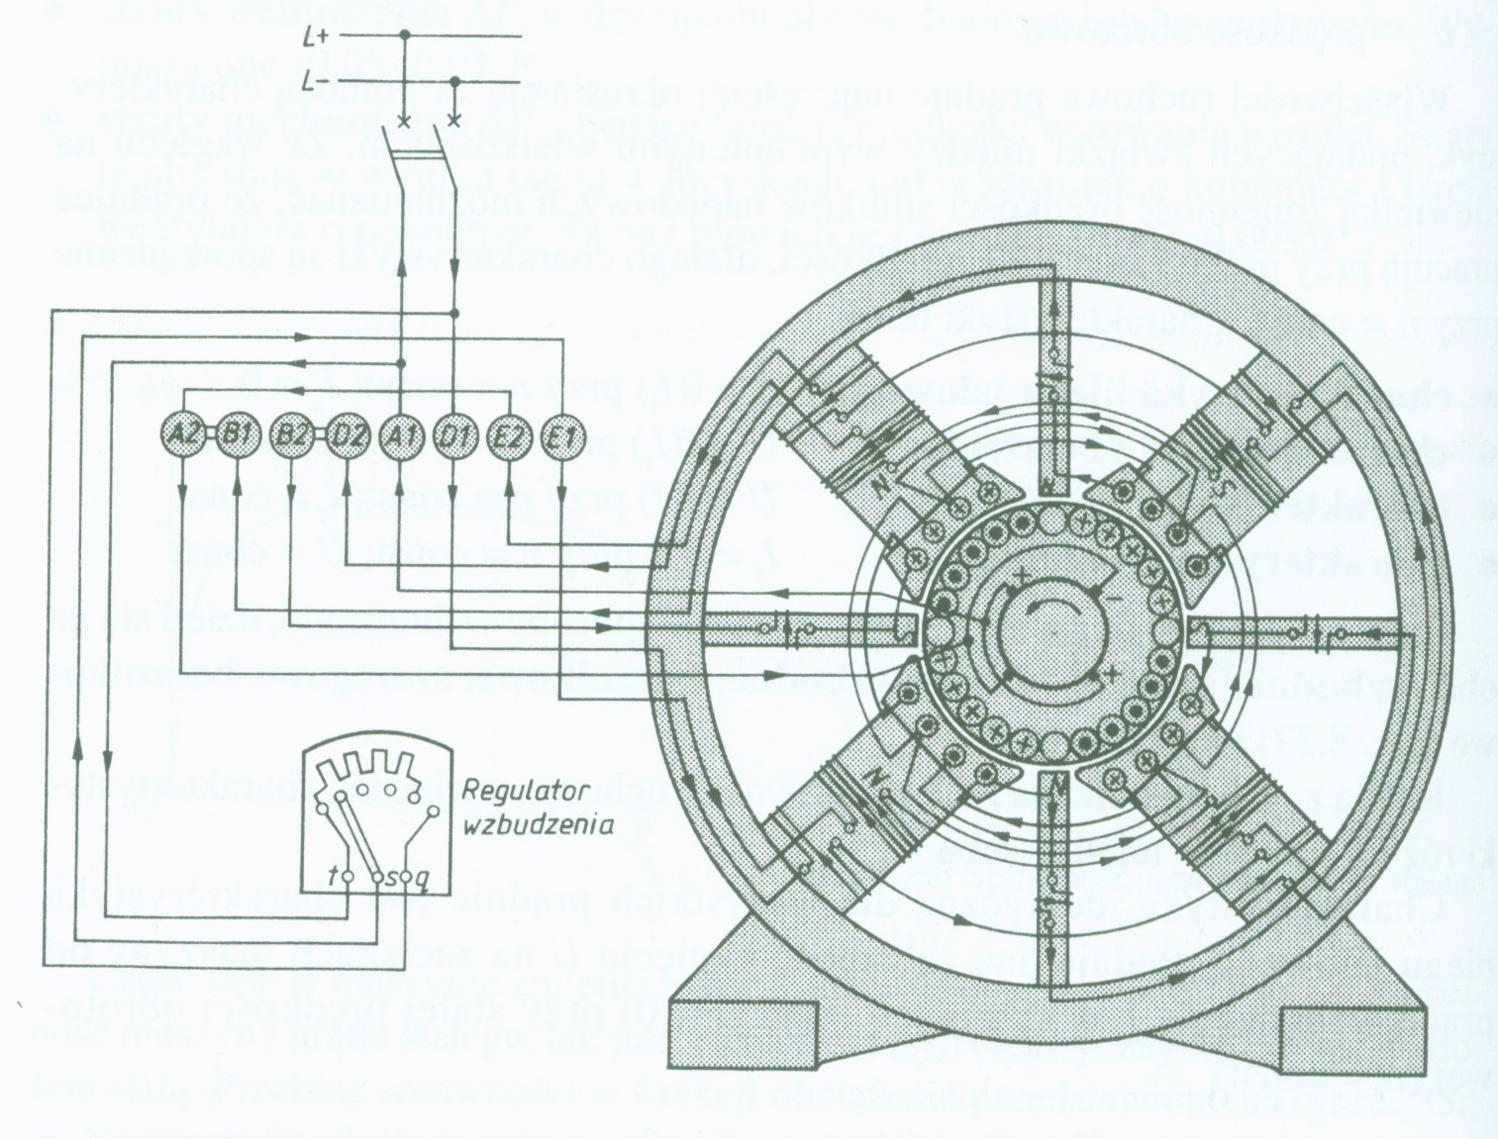
Prądnica szeregowo-bocznikowa

Slide 23
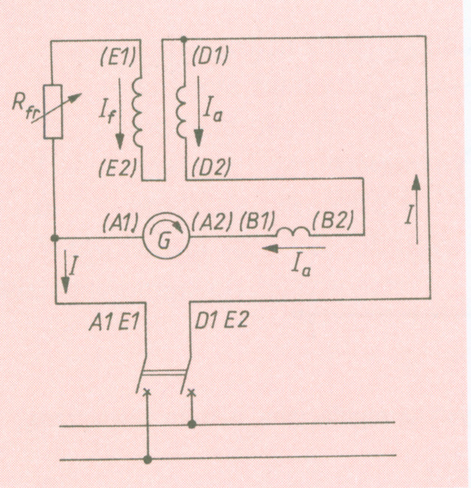
Prądnica szeregowo-bocznikowa
Schemat połączeń prądnicy szeregowo-bocznikowej

Slide 24
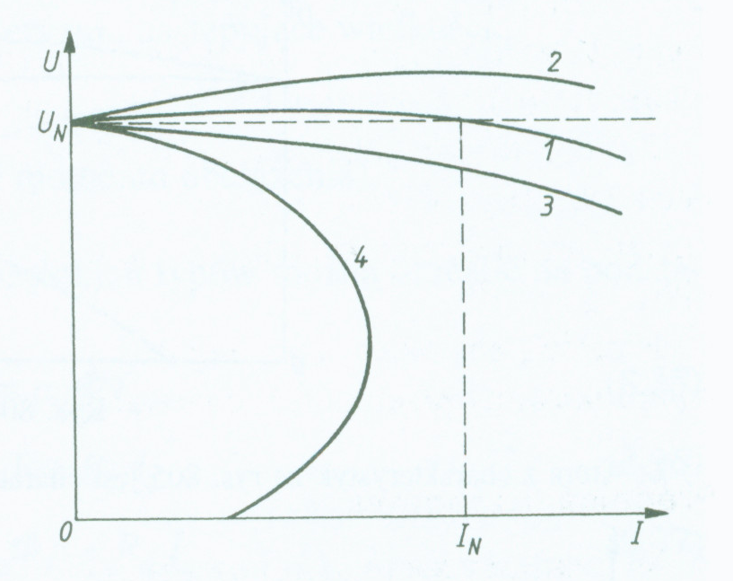
Prądnica szeregowo-bocznikowa
Charakterystyki zewnętrzne prądnic szeregowo-bocznikowych 1 - współdziałanie przepływów, 2 - przepływ szeregowy większy niż w przypadku 1,3- do porównania charakterystyka prądnicy bocznikowej, 4 - przeciwdziałanie przepływów

